Slide 1



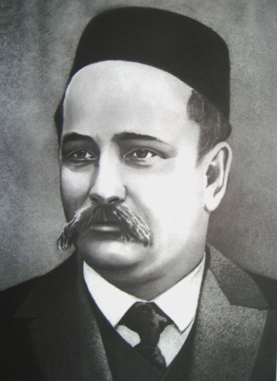

МБГБУ «Арча 6нчы номерлы урта гомуми белем мәктәбе»
Галиәсгар Камал
1879-1933

Slide 2

Тормыш юлы
Галиәсгар Камал 1879 елның 6 гыйнварында Казанда тире эшкәртүче (камчатчы) хезмәткәр Галиәкбәр һәм Мәүгыйзә гаиләсендә беренче бала булып туа. Сабый вакытын әнисенең туган авылы Түбән Масрада бабалары тәрбиясендә уздыра. Алты яшькә җиткәч, шунда мәктәпкә йөри башлый, аннары, Казанга кайтып, укуын иске тәртиптәге «Касыймия», «Госмания» һәм «Халидия» мәдрәсәләрендә дәвам иттерә. 1893-1900 елларда шул заманның алдынгы мәдрәсәләреннән саналган «Мөхәммәдия»дә укый, бер ук вакытта өч класслы русча мәктәптә башлангыч белем ала.
Мәдрәсәдә укыган елларында Г.Камал әдәбият һәм театр сәнгате белән кызыксына башлый. 1905 елның 29 октябрендә Казанда беренче татар газетасы «Казан мөхбире» чыга. 1906 елның 5 маенда Казанда беренче рәсми ачык спектакль уйнала. Төрекчәдән Г. Камал тарафыннан ирекле рәвештә татарчага тәрҗемә ителгән «Кызганыч бала» драмасы һәм Габдрахман Кәрам тәрҗемәсендә «Гыйшык бәласе» комедиясе куела. Шул көннәрдән башлап Галиәсгар Камал үзенең төп игътибарын татар театрын үстерүгә бирә.
Галиәсгар Камал 1933 елның 16 июнендә вафат була. Аның гәүдәсе Казанда Максим Горький исемендәге мәдәният һәм ял паркындагы туганнар каберлегендә күмелгән.

